Slide 1






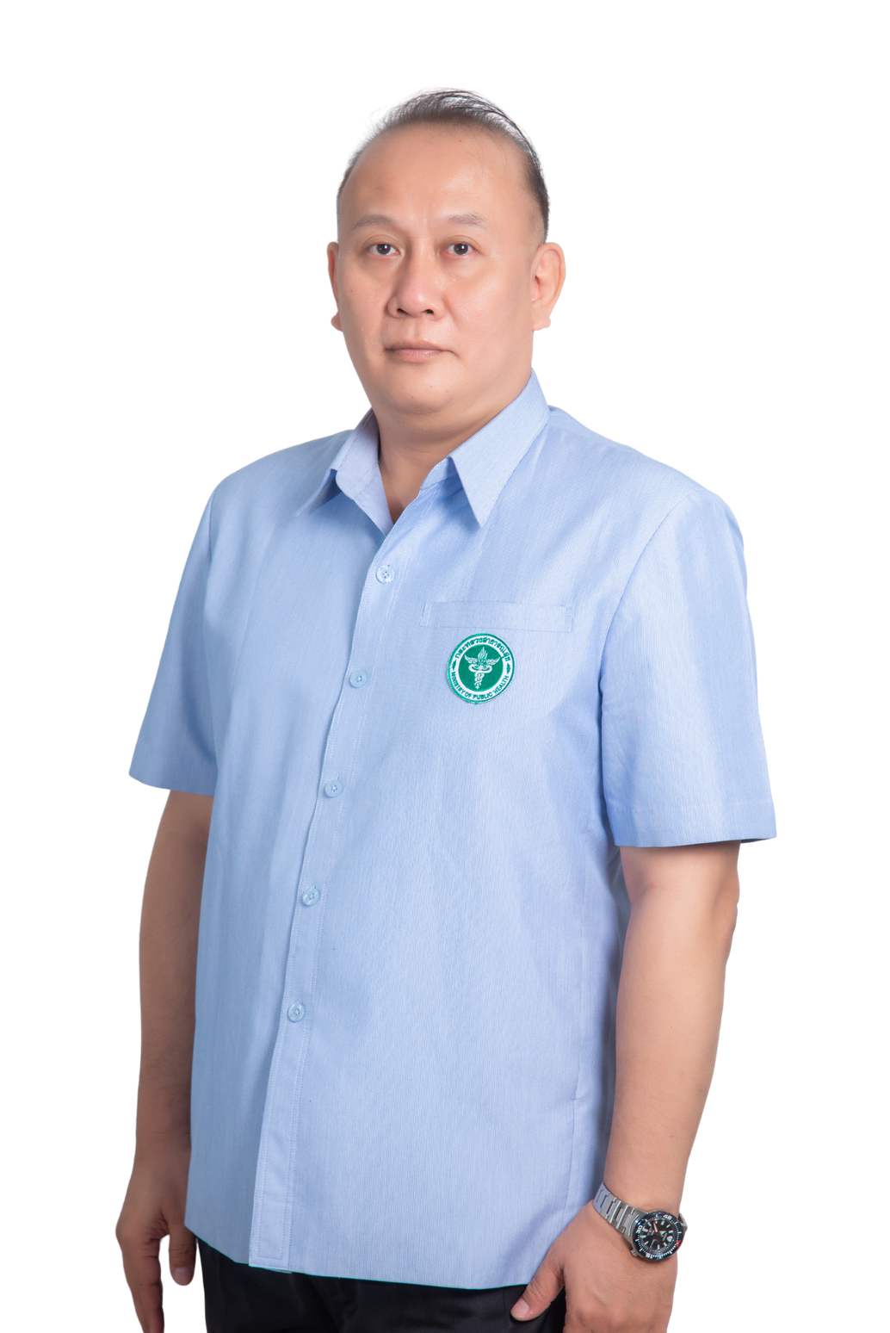




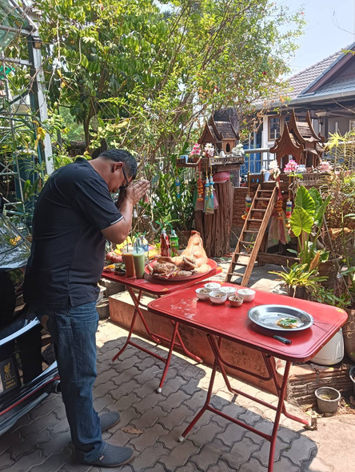
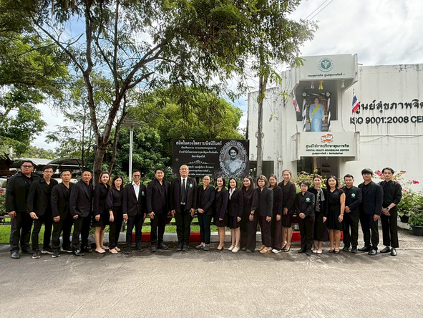
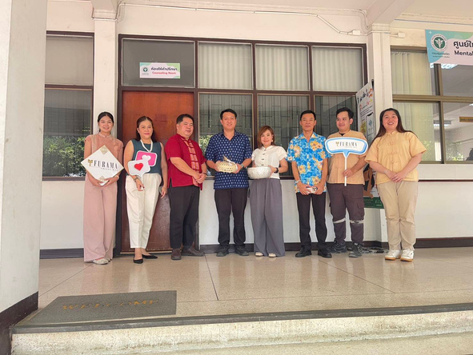
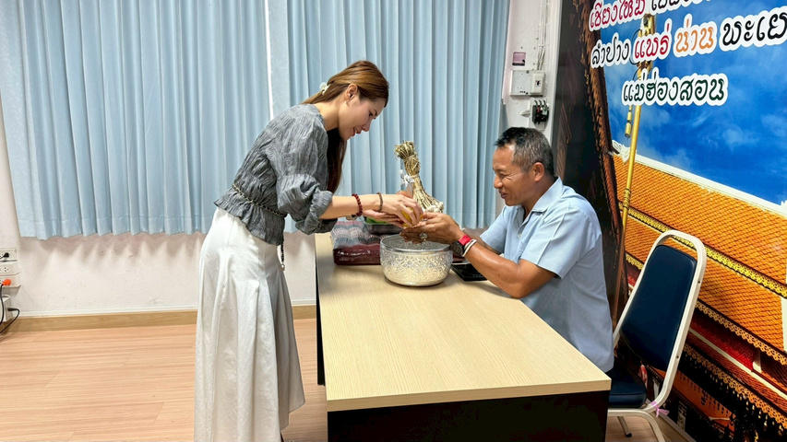




ผลสำเร็จการดำเนินงาน
เป็นองค์กรคุณธรรมต้นแบบ ปีงบประมาณ 2569

Slide 2

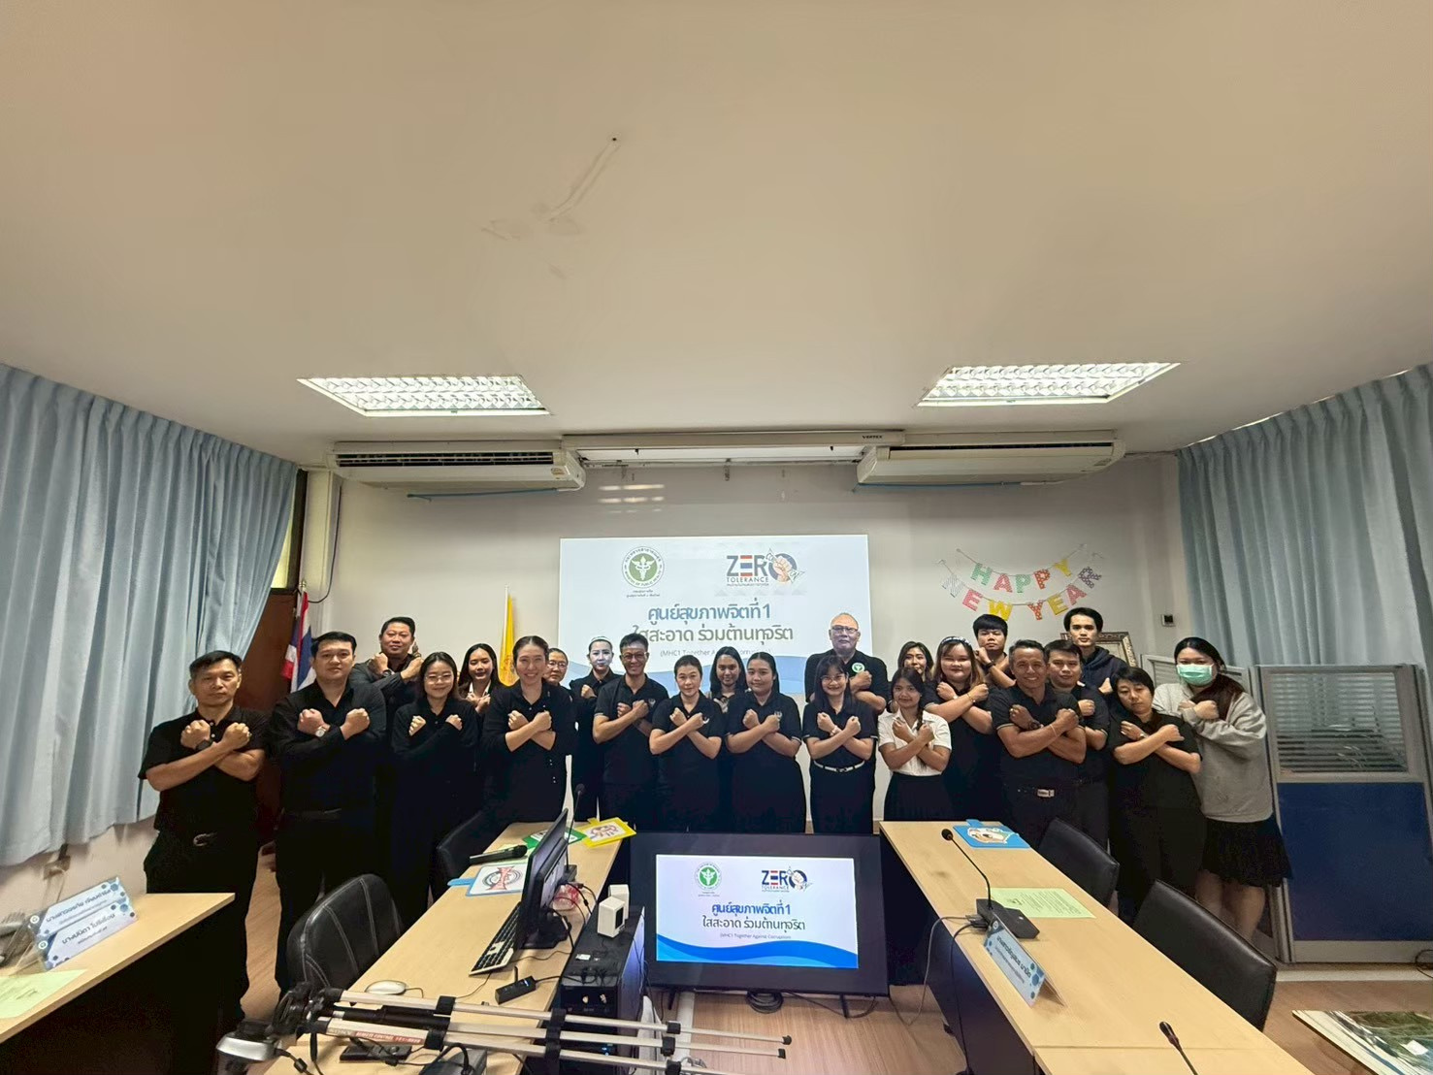
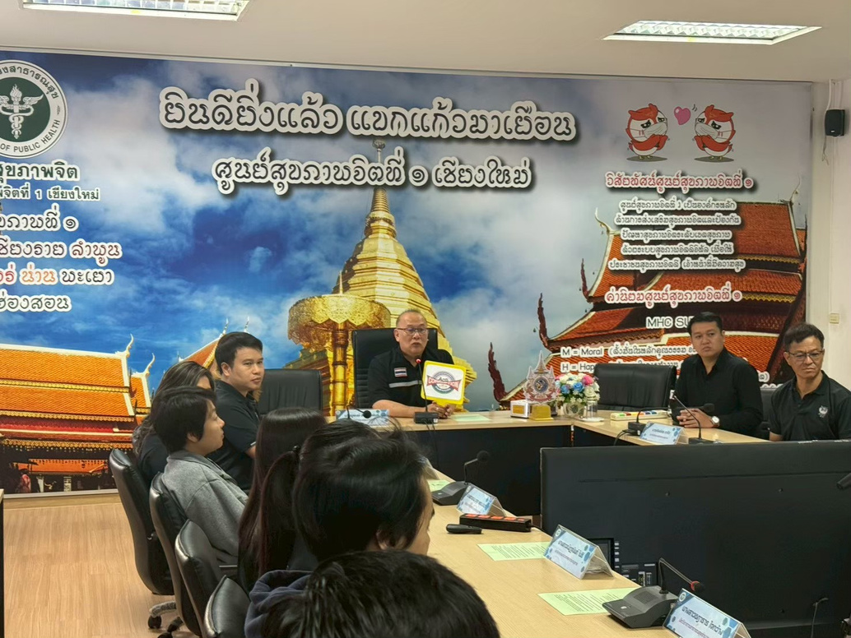
ประกาศเจตนารมณ์
เป็นองค์กรคุณธรรมต้นแบบ ปีงบประมาณ 2569
กิจกรรมประกาศเจตนารมณ์
ต่อต้านการทุจิตและขับเคลื่อนหน่วยงาน
ให้เป็นองค์คุณธรรมต้นแบบ ประจำปีงบประมาณ 2569
กิร
ข้าพเจ้า นายชูพงษ์ สังข์ผลิพันธ์ ผู้อำนวยการศูนย์สุขภาพจิตที่ 1 พร้อมด้วยบุคลากร ศูนย์สุขภาพจิตที่ 1
ขอประกาศเจตนารมย์ว่า จะร่วมขับเคลื่อน ศูนย์สุขภาพจิตที่ 1 ให้เป็นองค์กรคุณธรรมต้นแบบ ตามหลัก “คุณธรรมนำการพัฒนา” ภายใต้คุณธรรมเป้าหมาย “พอเพียง วินัย สุจริต จิตอาสา กตัญญู” และข้อกำหนดจริยธรรมเจ้าหน้าที่ของรัฐ กรมสุขภาพจิต พ.ศ.2566

Slide 3
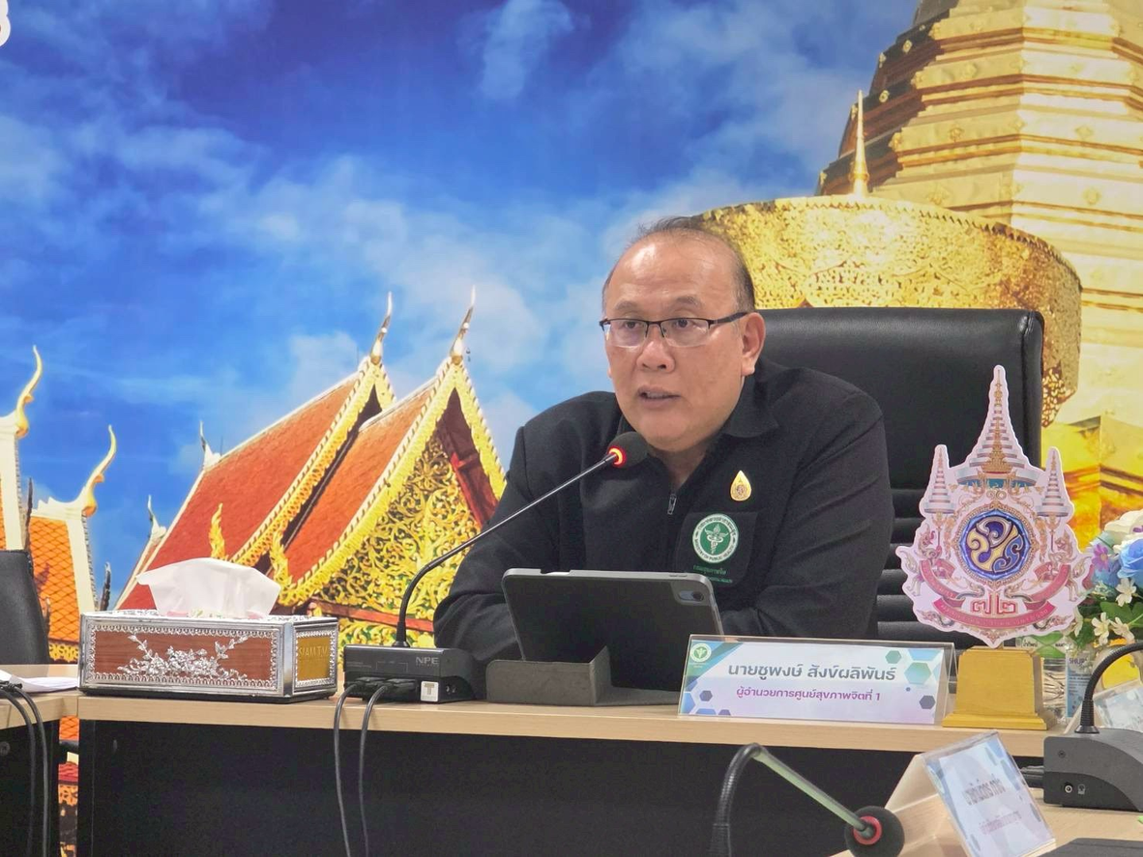




คุณธรรมเป้าหมาย
ปีงบประมาณ 2569
พอเพียง
กิจกรรม การประหยัดพลังงาน
รายละเอียดกิจกรรม การรณรงค์การใช้วัสดุอุปกรณ์สำนักงานอย่างประหยัดและคุ้มึ่า ปีงบประมาณ 2569

Slide 4
ปฏิญญาคุณธรรม (DO & DON’T)
ปีงบประมาณ 2569
DO สิ่งที่ควรทำ
DON’T สิ่งที่ไม่ควรทำ
1
การแสดงความเคารพ ภูมิใจ และปกป้องสถาบันหลักของประเทศไทย ชาติ ศาสนา พระมหากษัติริย์
1
การแสดงออกในพฤติกรรมที่ไม่เหมาะสม เกี่ยวกับการต่อต้านการปกครออง ระบบประชาธิปไตยอันมีพระมหากษัตริย์ ทรงเป็นประมุข
2
การปฏิบัติตัวเป็นจิตอาสา ต่อหน่วยงานและสังคมชุมชน หรือส่วนรวม
2
การปฏิบัติตัวขาดความตระหนักและไม่แสดงออกถึงการเป็นส่วนหนึ่งในการช่วยเหลือ สังคม ชุมชน หรือส่วนรวม
3
การปฏิบัติตัวตามกฏระเบียบของทางราชการอย่างเคร่งครัด
3
ไม่ปฏิบัติตามระเบียบราชการ

Slide 5

คุณธรรมเป้าหมาย
ปีงบประมาณ 2569
พอเพียง
กิจกรรม การประหยัดพลังงาน
รายละเอียดกิจกรรม การรณรงค์การใช้วัสดุอุปกรณ์สำนักงานอย่างประหยัดและคุ้มึ่า ปีงบประมาณ 2569

Slide 6
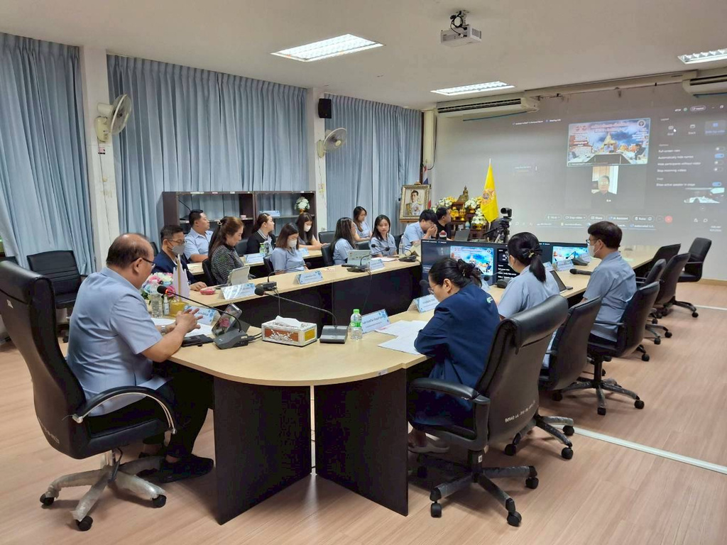
คุณธรรมเป้าหมาย
ปีงบประมาณ 2569
วินัย
กิจกรรม การรณรงค์การปฏิบัติตาม
ระเบียบราชการ
การประชุมชี้แจงแนวทางการปฏิบัติงานตามระเบียบข้าราชการพลเรือน พ.ศ. 2551

Slide 7
คุณธรรมเป้าหมาย
ปีงบประมาณ 2569
สุจริต
กิจกรรมประกาศเจตนารมณ์ต่อต้านทุจริจและขับเคลื่อนหน่วยงานให้เป็นองค์กรคุณธรรมต้นแบบปีงบประมาณ 2569

Slide 8
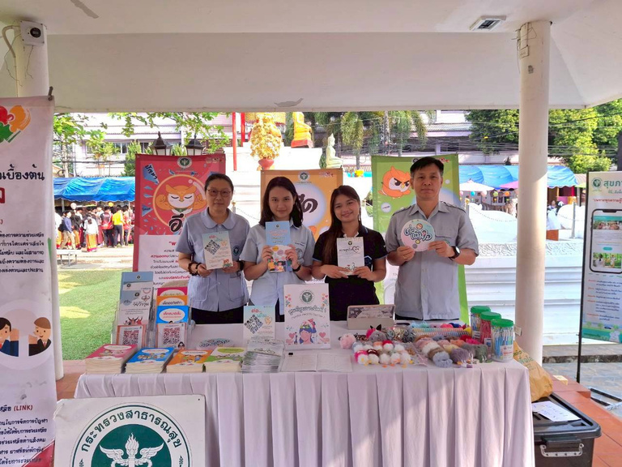
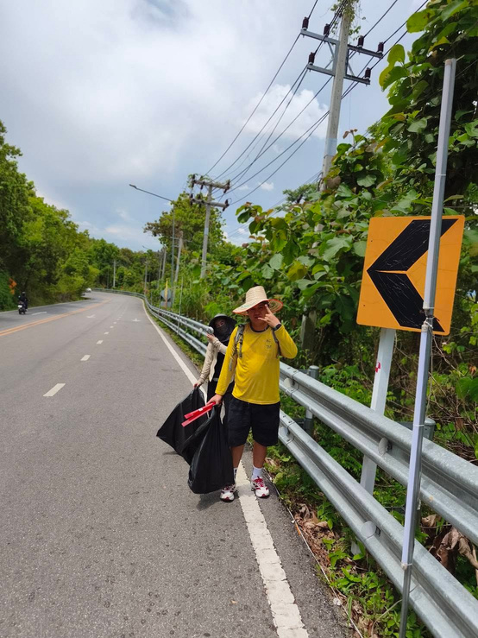
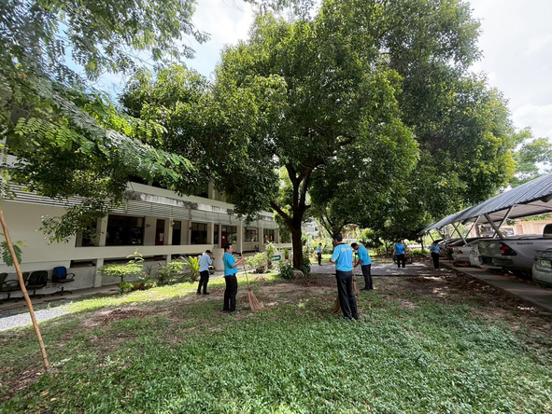
คุณธรรมเป้าหมาย
ปีงบประมาณ 2569
จิตอาสา
กิจกรรม จิตอาสาของบึลากร
  กิจกรรม 5 ส
  เก็บขยะขึ้นดอยสุเทพ
  ร่วมออกบูธให้ความรู้ในกิจกรรมต่างๆภายในเขตสุขภาพที่ 1

Slide 9
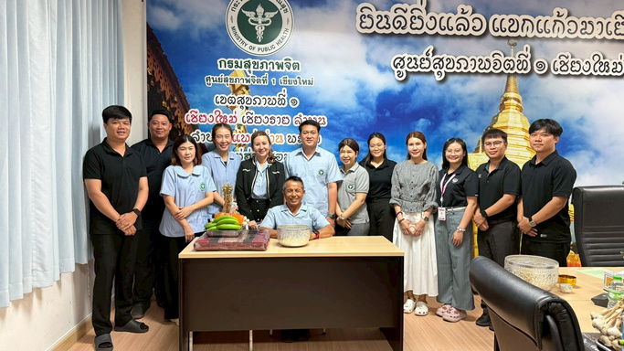


คุณธรรมเป้าหมาย
ปีงบประมาณ 2569
กตัญญู
  กิจกรรม รดน้ำดำหัว ผู้อาวุโสในหน่วยงาน
  กิจกรรมยกย่องเชิดชูเป็นบุคคลต้นแบบประจำปีงบประมาณ 2569

Slide 10

คณะผู้จัดทำ
นายชูพงษ์ สังข์ผลิพันธ์ ผู้อำนวยการศูนย์สุขภาพจิตที่ 1
นายจักรพงษ์ ใจสักเสริญ นักจัดการงานทั่วไปชำนาญการ
นางสาวศิวาลัย สุมาลี นักทรัพยากรบุคคล

